Slide 1


Міністерство охорони здоров’я України
Харківський національний медичний університет
Науковий СЕМІНАР
«Цілеспрямований пошук рослинної сировини нейромедіаторної дії серед представників родин Lamiaceae та Ranunculaceae»
Савельєва Олена Валеріївна
кандидат фармацевтичних наук
15.00.02 – фармацевтична хімія та фармакогнозія
Харків –05.06.2019

Slide 2

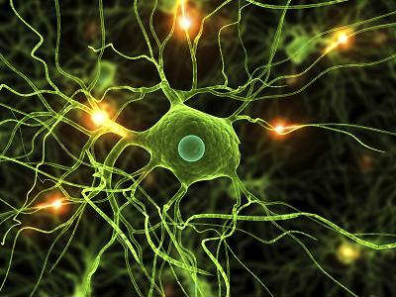


Актуальність роботи
Сучасний стан захворювань нервової системи в Україні
Сьогодні до найрозповсюдженіших захворювань в Україні належать неврологічні, поширеність яких в останні роки значно зросла. У 2016 р. в Україні зареєстровано понад 4 млн. 700 тис. осіб із різними формами неврологічних захворювань, тобто 10 % населення країни.
За останній рік кількість хворих із цією патологією у нашій країні збільшилася майже вдвічі.
У структурі неврологічної патології найбільш актуальними та соціально значущими є:
судинні захворювання головного мозку;
демієлінізуючі ураження нервової системи (зокрема, розсіяний склероз та інсульт); захворювання периферичної нервової системи;
наслідки черепно-мозкових травм;
пограничні захворювання (неврози та неврастенії).
Смертність від ЦВЗ посідає друге місце (14,2 %) в структурі загальної смертності населення України.
Перше місце серед неврологічних захворювань посідають цереброваскулярні захворювання (ЦВЗ). У 2016 р. в Україні зареєстровано понад 3 млн. осіб із різними формами ЦВЗ. За останній рік кількість хворих на ЦВЗ у нашій країні зросла в 1,8 раз. Найбільші показники поширеності зареєстровано у Полтавській, Запорізькій та Одеській областях, найменші – у Львівській, Тернопільській, Івано-Франківській областях.

Slide 3
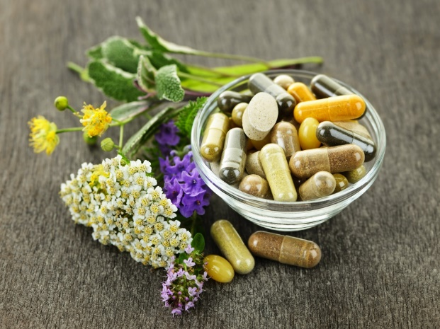

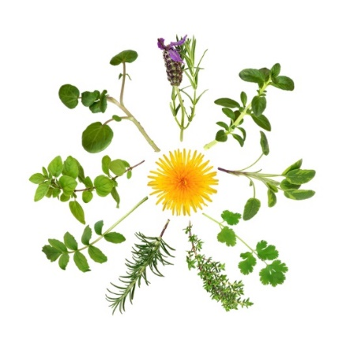
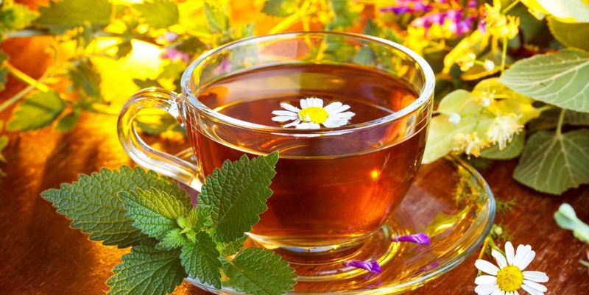
Актуальність роботи
Роль фітотерапевтичних засобів при порушеннях функцій
нервової системи
Згідно з даними ВООЗ, перевагу
фітозасобам надають до 80 %
населення: можна застосовувати протягом тривалого часу, низький ризик виникнення суттєвих побічних ефектів, зручність у використанні тощо. Враховуючи всі переваги, сьогодні відзначається зростання попиту населення на засоби рослинного походження.
Основні напрямки у лікуванні нервових захворювань:
1. Нормалізація рівня артеріального тиску:
- вазодилатуюча терапія
- діуретична терапія
- ангіопротекторна терапія
- кардіотонічна терапія
2. Покращення мікроциркуляції головного мозку:
3. Покращення реологічних властивостей крові:
- антиагреганти і антикоагулянти
- зниження рівня холестерину
4. Нормалізація психоемоційного стану:
- антидепресанти
- седативні і снодійні засоби
5. Адаптогенна терапія
Для профілактики та лікування нервових захворювань, що найбільш широко застосовуються народною та офіцінальною медициною, відносяться представники родин Lamiaceae та Ranunculaceae.
3

Slide 4
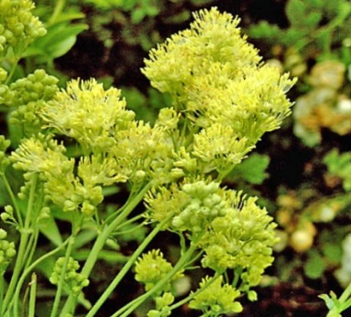
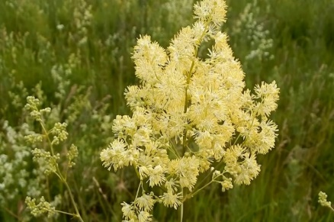
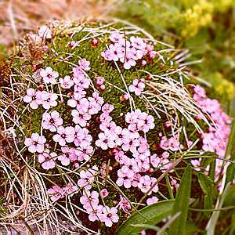
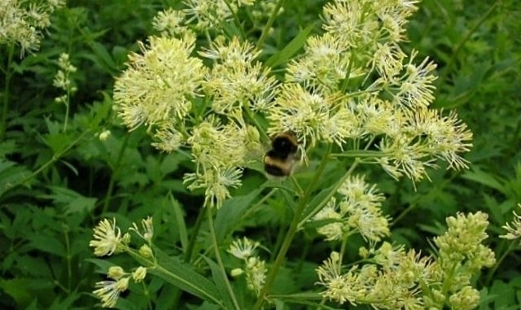

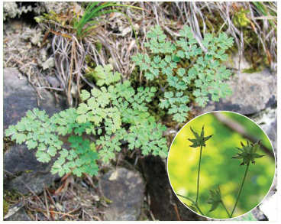
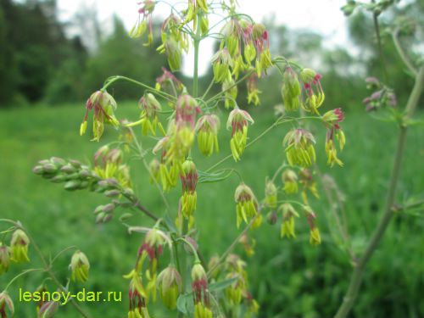
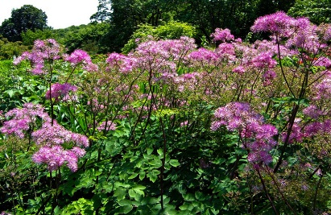
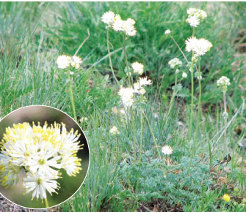
Загальна характеристика роду Thalictrum
Рутвиця (Thalictrum) – рід багаторічних рослин родини Ранникові (Ranunculaceae). Об'єм роду, за різними даними, налічує від 120 до 200 видів.
В Україні поширені такі види рутвиці:
рутвиця жовта
(Thalictrum flavum L.)
рутвиця блискуча
(Thalictrum lucidum L.)
рутвиця мала
(Thalictrum minus L.)
рутвиця альпійська
(Thalictrum alpinum L.)
рутвиця проста
(Thalictrum simplex L.)
рутвиця смердюча
(Thalictrum foetidum L.)
До Червоної книги України занесені два види рутвиці – рутвиця смердюча і рутвиця гачкувата.
рутвиця орликолиста
(Thalictrum
аquilegifolium L.)
рутвиця гачкувата
(Thalictrum
uncinatum Rehm.)

Slide 5
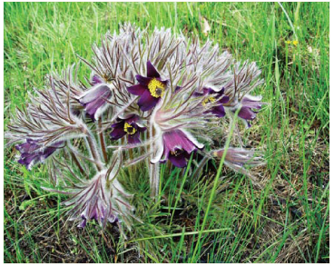
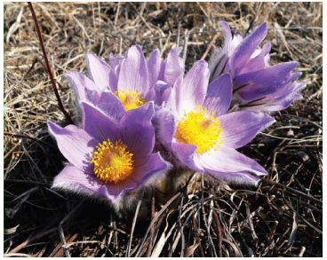
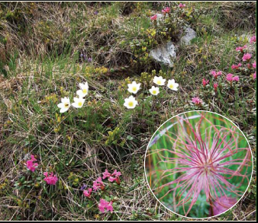
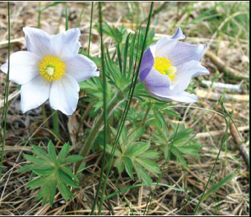
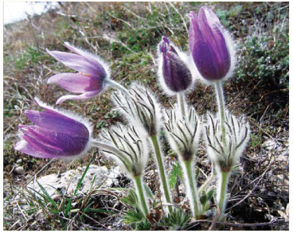
    Загальна характеристика роду Pulsatilla
Сон (лат. Pulsatlla) – рід багаторічних трав'янистих рослин родини Ранникові , нараховує 30 видів.
До Червоної книги України занесені 5 видів сону – сон лучний, сон Шерфеля, сон великий, сон розкритий, сон кримський. Серед видів сону, представлених в Україні,
у медичній практиці знайшов застосування сон лучний.
Сон лучний
Pulsatilla pratensis (L.)
Сон великий
Pulsatilla grandis Wender.
Сон Шерфеля
Pulsatilla scherfelii
(Ullep.) Skalický
Сон розкритий
Pulsatilla patens (L.) Mill. s.l.
Сон кримський
Pulsatilla taurica Juz.
5

Slide 6
Аналітичний огляд літературних даних щодо аспектів вивчення досліджуваних ЛР
Застосування лікарських засобів рослинного походження представляє безперечний інтерес для сучасної фармакотерапії, зокрема лікування неврологічних розладів.
Традиційно широкого застосування при порушеннях функцій нервової системи набули представники родин Глухокропивні (Lamiaceae) та Ранникові (Ranunculaceae), дослідженню яких присвячені роботи вітчизняних (Я.С. Колісник, 2015 р.) і зарубіжних вчених (Е.В. Гелла, 1991 р.; А.О. Кругла, 2012 р.), в яких, зокрема, представлені результати фармакогностичного вивчення трави м'яточнику чорного.
Дисертаційна робота Н.М. Мартинової (П'ятигорськ, 1995 р.) присвячена фармакогностичному вивченню рослин родини Ранникові, зокрема, рутвиці жовтої Thalictrum flavum L.
У роботах (І.В. Сараєв, 2002 р.; Ю.М. Тертична, 2011 р.; Л.Ю. Самойлова, 2012 р.) досліджено калусні тканини рутвиці малої (Thalictrum minus L.) і рутвиці простої (Thalictrum simplex L.), біосинтез у них основних груп біологічно активних речовин, зокрема алкалоїдів.
Робота Трофімової Н.М. (Іркутськ, 1999 р.) присвячена дослідженню тритерпенових глікозидів рутвиці малої.
У роботі Луферова О.М. (Москва, 1984 р.) представлене морфолого-анатомічне дослідження видів роду Рутвиці (Thalictrum L.) в онтогенезі і розглянуті питання таксономічних ознак рослин цього роду.

Slide 7

Мета і завдання дослідження
Метою нашої роботи було фармакогностичне вивчення рослинної сировини нейромедіаторної дії серед представників родин Lamiaceae та Ranunculaceae та створення на їх основі лікарських засобів.
Для досягнення поставленої мети необхідно було вирішити такі завдання:
- провести аналіз наукових літературних даних стосовно актуальності фармакогностичного вивчення лікарських рослин нейромедіаторної дії серед представників родин Lamiaceae та Ranunculaceae, ботанічної характеристики, хімічного складу та застосування рослин родів Thalictrum та Pulsatilla; проаналізувати номенклатуру седативних, снодійних та ноотропних засобів в Україні;
- провести апробацію методик контролю якості м'яточнику чорного трави у відповідності до вимог монографій ДФУ та ЄФ;
- провести морфолого-анатомічні дослідження зі встановленням діагностичних ознак рутвиці смердючої трави та сону лучного трави;
- визначити у сону лучного траві, рутвиці смердючої траві та коренях кількісний вміст груп біологічно активних речовин – макро- та мікроелементів, амінокислот, моносахаридів, фенольних сполук, жирних кислот, сапонінів;
- розробити критерії стандартизації рутвиці смердючої трави та сону лучного трави, визначити технологічні параметри сировини;
- провести дослідження з обґрунтування вибору екстрагенту для отримання екстрактів рутвиці смердючої трави, м'яточнику чорного трави та сону лучного трави;
- отримати екстракти з рослинної сировини, визначити їх фармако-технологічні параметри та показники якості, визначити їх нейромедіаторну активність;
- обґрунтувати склад, технологію отримання, визначити параметри стандартизації та розробити методики контролю добавки дієтичної «Мемофіт», визначити її нейромедіаторну дію та гостру токсичність.

Slide 8
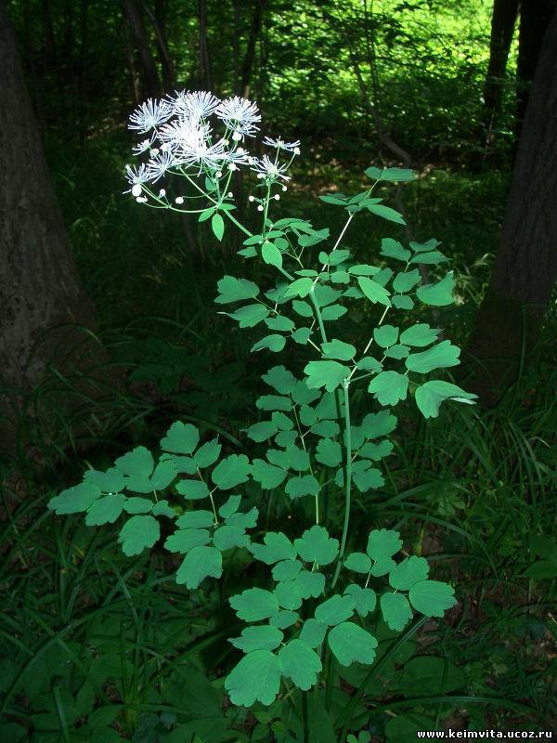
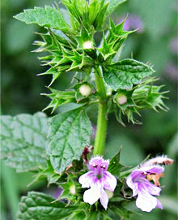
Об'єкти дослідження
ЛРС:
- рутвиці смердючої трава (Herba Thalictri foetidi), заготовлена у період цвітіння, постачальник «Світ трав», м. Харків;
- корені рутвиці смердючої (Radicis Thalictri foetidi), заготовлені восени в кінці вегетаційного періоду, постачальник «Світ трав», м. Харків;
- сону лучного трава (Herba Thalictri foetidi), заготовлена у період цвітіння, постачальник «Світ трав», м. Харків;
- м'яточнику чорного трава (Herba Ballotae nigrae), заготовлена у період цвітіння на території Харківської області в період з червня по серпень 2014-2016 рр., серії №№ 1-5, постачальники «Світ трав» (м. Харків), «Лечец» (м. Київ), «Лекарственные травы для всех» (м. Чернігів).
Одержані екстракти з ЛРС:
- м'яточнику чорного трави екстракт (рідкий, сухий)
- рутвиці смердючої трави екстракт (рідкий, сухий)
- сону лучного трави екстракт (рідкий)
Розроблена добавка дієтична комбінованого складу «Мемофіт»
8

Slide 9
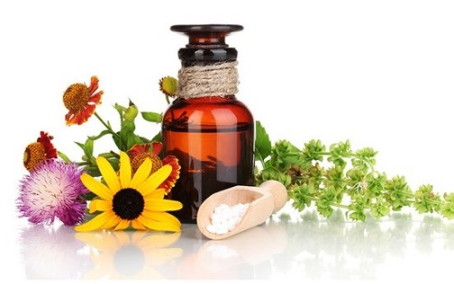

Аналіз номенклатури седативних та снодійних засобів в Україні
Відповідно до класифікаційної системи АТС, препарати даного сегменту представлені групами:
комбіновані препарати барбітуратів;
засоби, близькі до бензодиазепіну;
агоністи рецепторів мелатоніну, препарати бромідів та дексмедетомідину
група інших седативних та снодійних препаратів (препарати на основі валеріани, півонії, кропиви собачої та комбіновані рослинні препарати).
Рис. 1. Порівняльна гістограма частки фармацевтичних підприємств країн-виробників седативних та снодійних препаратів
Рис. 2. Порівняльна гістограма лікарських форм седативних та снодійних препаратів
Рис. 3. Порівняльна гістограма седативних та снодійних препаратів за походженням
Рис. 4. Порівняльна гістограма лікарських форм монокомпонентних рослинних препаратів
Аналіз номенклатури седативних та снодійних препаратів в Україні / О. В. Савельєва, І. М. Владимирова. Фармацевтичний часопис. 2015. № 3. С. 40-43.

Slide 10
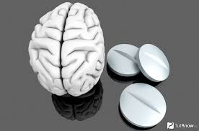
Аналіз номенклатури ноотропних засобів в Україні
На фармацевтичному ринку України,
відповідно до класифікації АТС, ноотропні
засоби представлені групами:
Піритинол
Пірацетам
Цитиколін
Вінпоцетин
Інші
Мебікар
Фенібут
Кислота гамма-амінобутирова та її похідні
Гідролізати та деривати тканин
Пірацетам, комбінації
Інгібітори холінестерази
Іпідактрин
Інші засоби, що застосовуються
при деменції
Мемантин
Листя гінкго білоба
Похідні ксантину
Атомоксетин
Найбільшу частку ринку ноотропних засобів займає «Пірацетам» та його комбінації – 22%, значну частку мають «Вінпоцетин» –15 % та «Цитиколін» – 10%, незначною долею характеризуються «ГАМК»,«Фенібут» та «Мемантин» по 6 %, «Ксантин» та його похідні, «Мебікар» по 3 %.
Рис. 5. Аналіз ноотропних засобів за країною-
виробником
Рис 6. Аналіз ноотропних засобів за формою випуску
Препарати рослинного походження одноманітні як за хімічним складом (монопрепарати на основі листя Ginkqo bilоba), так і за лікарською формою
(10 препаратів у формі таблеток, 1 – у формі крапель).
Рис 7. Аналіз ноотропних засобів за походженням
Аналіз фармацевтичного ринку ноотропних засобів в Україні / О. В. Савельєва, Г. С. Шумова, І. М. Владимирова. ScienceRise. – 2015. - № 11/4 (16). С. 30-36.

Slide 11
Аналіз номенклатури препаратів сону лучного в Україні
Назва лікарського засобу / лікарська форма | Виробник / Країна | Склад лікарського засобу | Фармакологічна дія, застосування
Інцена / краплі | Richard Bittner AG, Австрія | Capsicum, Belladonna, Pulsatilla, Apis, Lachesis | Гострі та хронічні запальні або дегенеративні захворювання опорно-рухового апарату та м’яких тканин, що супроводжуються больовим синдромом: артрити, остеоартрити, поліартрити, артрози, остеохондроз, травми, рани.
Еуфорбіум композитум назентропфен С / спрей назальний | «Biologische Heilmittel Heel GmbH», Німеччина | Argentum nitricum, Hepar sulfuris, Hydrargyrum biiodatum, Mucosa nasalis suis, Sinusitis-Nosode, Euphorbium, Luffa operculata, Pulsatilla pratensis | Протинабрякова, протизапальна, противірусна, іммунотропна і протиалергічна дії; показані при риніті різної етіології, гострому та хронічному синуситі.
Вібуркол / супозиторії ректальні | «Biologische Heilmittel Heel GmbH», Німеччина | Atropa Belladonna, Calcium carbonicum Hahnemanni, Matricaria recutita, Plantago major, Pulsatilla pratensis, Solanum dulcamara | Застосовується у складі комплексної терапії (як жарознижуючий і протизапальний засіб) при лікуванні респіраторних захворювань у дітей, а також для зняття клінічних проявів при прорізуванні молочних зубів.
Коризалія / таблетки | «Laboratoires Boiron», Франція | Allium cepa, Belladonna, Sabadilla, Kalium bichromicum, Gelsemium sempervirens, Pulsatilla | Препарат застосовують симптоматичного лікування захворювань ЛОР-органів: фарингіти, риніти, ларингіти, нежить.
Стодаль / сироп | «Laboratoires Boiron», Франція | Pulsatilla, Anemone pulsatilla, Rumex crispus, Bryonia dioica, Ipecacuanha, Spongia tosta, Sticta pulmonaria, Antimonium tartaricum, Myocardium, Coccus cacti, Drosera | Комплексний препарат, який має протизапальну та протикашльову дію. Застосовують для симптоматичного лікування кашлю у дітей та дорослих.
Савельєва О. В. Шумова Г. С., Владимирова І. М. Огляд лікарських засобів на основі сону лучного, представлених на ринку України. Хімія природних сполук:
матеріали Наук.-практ. конф., м. Тернопіль, 21-22 квітня 2016 р., Тернопіль, 2016. С. 115-116.

Slide 12
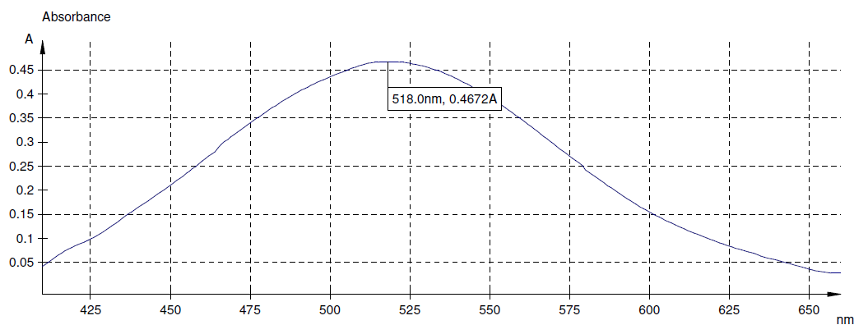
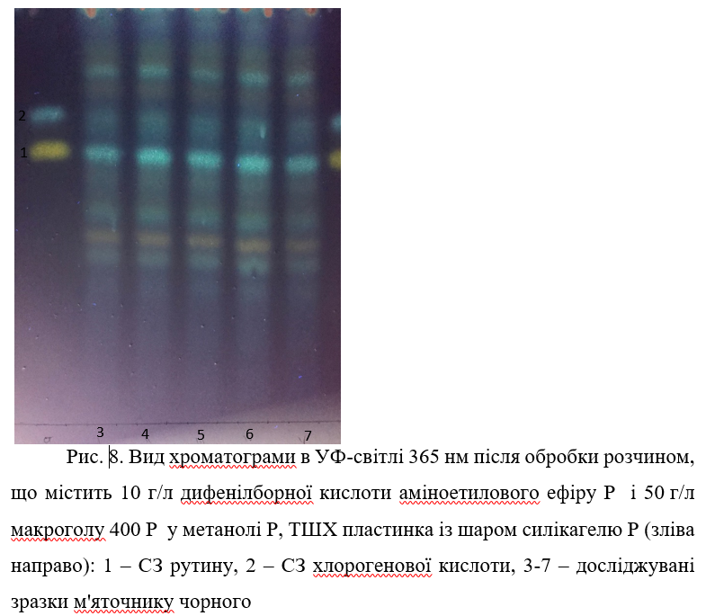
Дослідження з апробації методик контролю якості монографії ДФУ 2.1 «М'яточник чорний»
Дослідження проводились під керівництвом начальника відділу ДФУ докт. фарм. наук, ст.н.с. Котова А. Г. та завідувача сектору «Експериментальна підтримка розробки монографій на ЛРС» ДП «Український науковий фармакопейний центр якості лікарських засобів» ст.н.с. Котової Е. Е.
Результати визначення показників якості
м'яточнику чорного трави
Рис 9. УФ-спектр досліджуваного зразку
м'яточнику чорного
Показник | Трава м'яточнику чорного
 | Зразок № 1 | Зразок № 2 | Зразок № 3 | Зразок № 4 | Зразок № 5
Втрата в масі при висушуванні | 10,43±0,25 | 10,21±0,19 | 10,84±0,20 | 9,42±0,18 | 10,73±0,21
Загальна зола | 12,38±0,31 | 11,73±0,29 | 12,05±0,24 | 11,13±0,20 | 12,40±0,25
Вміст суми похідних орто-дигідроксикоричної кислоти | 2,50±0,01 | 2,60±0,02 | 2,40±0,02 | 2,50±0,01 | 2,60±0,01
1. Стандартизація трави м'яточнику чорного за морфолого-анатомічними ознаками / О. В. Савельєва, Г. С. Шумова, Л. М. Сіра, І. М. Владимирова Фітотерапія Часопис. 2015. № 4. С. 63-68.
2. Savelieva E., Shumova A., Vladymyrova I. The quantification of hydroxycinnamic acids in the grass of Black Horehound. The 6th International Pharmaceutical Conference «Science and practice 2015», Kaunas, Lithuania, November 5-6 th, 2015. Kaunas, 2015. Р. 29-30.
12

Slide 13
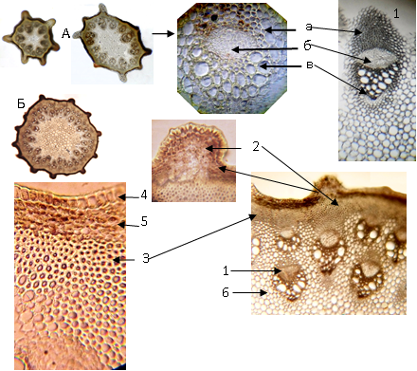
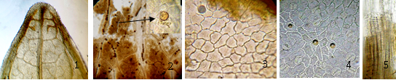
Морфолого-анатомічне вивчення рутвиці смердючої трави
Дослідження макро- та мікроскопічних ознак м'яточника чорного трави, сону лучного трави та рутвиці смердючої трави проводили на базі кафедри ботаніки НФаУ під керівництвом проф. Гонтової Т.М. та доц. Сірої Л.М.
Рис. 10. Листкова пластинка рутвиці смердючої з поверхні: 1 – верхівка з загорнутим краєм, 2 – нижня сторона середньої частина пластинки з залозистими волосками, 3 – верхня епідерма, 4 – нижня епідерма з продихами і залозистими волосками, 5 – спіральні судини жилки
Рис. 11. Фрагменти поперечних зрізів рахісів, черешка (А) і стебла (Б) рутвиці смердючої: 1 – колатеральні провідні пучки: а – склеренхімна обкладка,
б – флоема, в – ксилема, 2 – коленхіма, 3 – перициклічна склеренхіма, 4 – епідерма, 5 – паренхіма первинної кори, 6 – паренхіма центрального циліндру.
Дослідження морфолого-анатомічних ознак трави рутвиці смердючої (Thalictrum foetidum L.) / О. В. Савельєва, Г. С. Шумова, Л. М. Сіра, І. М. Владимирова. Фітотерапія. Часопис. 2016. № 2. С. 47-52.

Slide 14
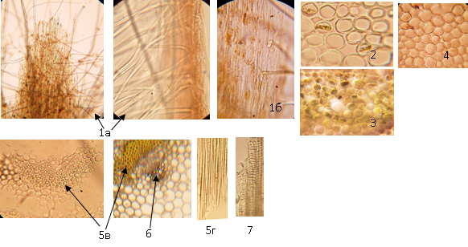
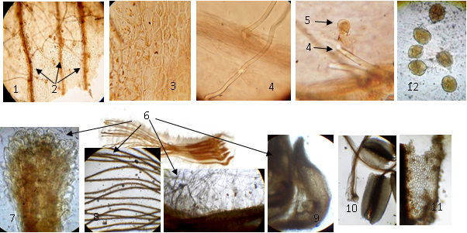
Морфолого-анатомічне вивчення сону лучного трави
Рис. 12. Фрагменти частин і тканин стебла у порошку трави сону лучного: 1 – епідерма стебла з волосками (а) і продихами (б), 2 – пухка коленхіма у поперечному січенні, 3 – корова хлоренхіма, 4 – серцевинна паренхіма, 5 – склеренхімні волокна у поперечному (в) і поздовжньому (г) січенні, 6 – провідний пучок, 7 – спіральні судини ксилеми у поздовжньому січенні.
Рис. 13. Складові квітки та їх фрагменти у порошку трави сону лучного:
1 – фрагмент квітколистка, 2 – провідні пучки, 3 – епідерма квітколистка, 4 – прості волоски, 5 – залозистий головчастий волосок, 6 – пучок маточок, 7 – приймочка, 8 – стовпчики, 9 – зав’язь, 10 – тичинки, 11 – епідерма пиляків, 12 – пилок
Морфолого-анатомічне дослідження трави сону лучного (Pulsatilla pratensis (L.) Mill.) / О. В. Савельєва, Г. С. Шумова, Л. М. Сіра, І. М. Владимирова. Фітотерапія Часопис. 2016. № 1. С. 55-60.

Slide 15
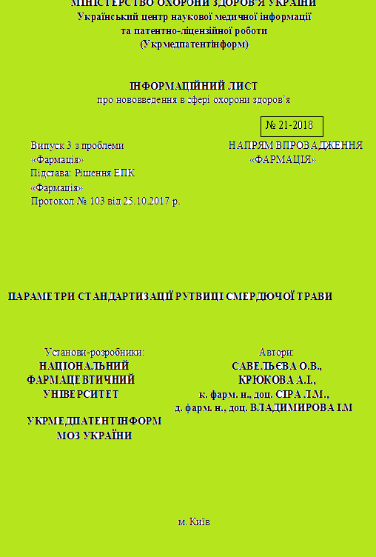
Визначення показників якості рутвиці смердючої трави та сону лучного трави
Найменування сировини | Втрата в масі при висушуванні, % | Зола загальна, % | Зола, не розчинна у кислоті хлористовод-невій, % | Сторонні домішки, % | Вміст флавоноїдів, % | Вміст сапонінів, %
Трава рутвиці смердючої зразок № 1 зразок № 2 зразок № 3 зразок № 4 | 10,1±0,1 9,3±0,3 10,0±0,5 9,1±0,5 | 1,1±0,2 0,9±0,4 0,8±0,4 0,8±0,2 | 0,7±0,2 0,5±0,2 0,7±0,3 0,6±0,2 | 2,8±0,3 2,6±0,3 2,9±0,1 2,6±0,2 | 1,90±0,01 2,10±0,01 1,90±0,02 2,30±0,01 | -
Трава сону лучного зразок № 1 зразок № 2 зразок № 3 зразок № 4 | 9,4±0,2 8,7±0,3 9,3±0,4 9,5±0,4 | 4,9±0,4 5,9±0,4 5,8±0,3 5,2±0,1 | 1,9±0,1 2,2±0,1 2,1±0,3 1,8±0,3 | 1,3±0,1 1,5±0,1 1,9±0,2 1,3±0,1 | - | 3,25±0,02 2,90±0,01 3,14±0,01 3,18±0,01
Для сону лучного трави і рутвиці смердючої трави визначені показники якості і встановлені нормування: втрата в масі при висушуванні (не більше 12 %),
загальна зола (не більше 2 %),
зола нерозчинна у кислоті хлористоводневій
(не більше 1,5 %),
сторонні домішки (не більше 5 %),
вміст флавоноїдів для трави рутвиці (не менше 1,5 %), вміст сапонінів для трави сону (не менше 2 %).
1. Савельєва О.В., Крюкова А.І., Сіра Л.М., Владимирова І.М. Параметри стандартизації рутвиці смердючої трави. Інформаційний лист № 21-2018 / Український центр наукової медичної інформації та патентно-ліцензійної роботи (Укрмедпатентінформ). Київ, 2018. Вип. 3. 4 С.

Slide 16

Визначення макро- і мікроелементного складу сону лучного трави, рутвиці смердючої трави та коренів
№ з/п | Елемент | Вміст елементу, мкг/100 г
 |  | трава рутвиці смердючої | корені рутвиці смердючої | трава сону лучного
1. | K | 825,00 | 3760,00 | <1,0
2. | Ca | 550,00 | 845,00 | 120
3. | Mg | 190,00 | 190,00 | 30
4. | Al | 140,00 | 190,00 | 0,6
5. | P | 93,00 | 120,00 | 5,9
6. | Na | 33,00 | 95,00 | 5,9
7. | Si | 440,00 | 1130,00 | 0,29
8. | Fe | 220,00 | 280,00 | 0,15
9. | Mn | 19,00 | 28,00 | 0,15
10. | Zn | 3,80 | 23,00 | 3,0
11. | Sr | 1,10 | 2,80 | 0,29
12. | Cu | 0,55 | 2,30 | 0,29
13. | Ni | 0,11 | 0,37 | <0,03
14. | Mo | 0,056 | 0,14 | <0,03
15. | Pb | <0,03 | 0,23 | <0,03
1. Вивчення мінерального складу трави та коренів Thalictrum foetidum L. / О. В. Савельєва, Г. С. Шумова, І. М. Владимирова. Актуальні питання фармацевтичної і медичної науки та практики. 2016. № 1 (20). С. 57-59.
2. Савельева Е., Шумова А., Владимирова И. Изучение макро- и микро-элементного состава травы прострела лугового. Перспективы развития биологии, медицины и фармации: материалы III междунар. науч. конф. молодых ученых и студентов, Шымкент, Республика Казахстан, 9-10 декабр. 2015 г. Республиканский научный
журнал «Vestnik». Тезисы, Том IV. 2015. № 4 (73). С. 120-122.
16

Slide 17
Визначення амінокислотного складу сировини
№ з/п | Назва амінокислоти | Вміст, мкг/мг
 |  | Вільні амінокислоти (n=5) |  |  | Сума вільних та зв’язаних амінокислот (n=5) |  |  | Зв'язані амінокислоти (n=5)
 |  | сону лучного трава | рутвиці смердючої трава | рутвиці смердючої корінь | сону лучного трава | рутвиці смердючої трава | рутвиці смердючої корінь | сону лучного трава | рутвиці смердючої трава | рутвиці смердючої корінь
1. | Аспарагінова кислота | 3,57±0,13 | 0,83±0,04 | 0,42±0,02 | 13,41±0,11 | 12,23±0,14 | 22,16±0,12 | 9,84±0,12 | 11,39±0,04 | 21,73±0,04
2. | Глютамінова кислота | 1,82±0,12 | 0,71±0,02 | 0,34±0,17 | 17,47±0,16 | 11,66±0,09 | 27,12±0,45 | 15,66±0,09 | 10,95±0,08 | 26,77±0,03
3. | Серин | - | 0,46±0,22 | 0,43±0,08 | 4,63±0,05 | 9,05±0,05 | 15,88±0,23 | 4,63±0,08 | 8,59±0,1 | 15,44±0,12
4. | Гістидин | - | 0,30±0,12 | 0,10±0,13 | 1,80±0,12 | 2,37±0,19 | 3,98±0,11 | 1,80±0,10 | 2,07±0,34 | 3,87±0,07
5. | Гліцин | - | - | 0,15±0,12 | 4,85±0,09 | 6,61±0,07 | 13,11±0,34 | 4,85±0,34 | 6,61±0,03 | 12,95±0,05
6. | Треонін | 0,07±0,02 | 0,54±0,01 | 0,32±0,14 | 3,91±0,10 | 6,41±0,12 | 11,88±0,08 | 3,84±0,14 | 5,86±0,12 | 11,55±0,06
7. | Аргінін | 0,66±0,04 | 6,60±0,24 | 0,21±0,22 | 5,10±0,11 | 8,81±0,33 | 12,71±0,09 | 4,44±0,06 | 2,21±0,08 | 12,50±0,11
8. | Аланін | 0,68±0,01 | 0,87±0,03 | 0,71±0,05 | 4,38±0,24 | 6,80±0,12 | 13,34±0,01 | 3,70±0,02 | 5,92±0,07 | 12,63±0,08
9. | Тирозин | 1,68±0,09 | 0,26±0,16 | 0,29±0,16 | 1,76±0,07 | 2,48±0,13 | 6,69±0,06 | 0,08±0,06 | 2,22±0,05 | 6,39±0,06
10. | Валін | 0,03±0,01 | 0,40±0,28 | 0,45±0,18 | 4,37±0,03 | 4,49±0,04 | 10,32±0,12 | 4,34±0,03 | 4,09±0,01 | 9,87±0,12
11. | Фенілаланін | - | 0,52±0,01 | 0,61±0,14 | 4,08±0,04 | 5,84±0,01 | 13,04±0,23 | 4,08±0,22 | 5,31±0,04 | 12,42±0,09
12. | Ізолейцин | 0,80±0,02 | 0,32±0,04 | 0,44±0,04 | 3,87±0,08 | 4,48±0,03 | 11,14±0,04 | 3,08±0,12 | 4,16±0,04 | 10,70±0,11
13. | Лейцин | 0,00 | 1,15±0,03 | 0,70±0,56 | 5,52±0,02 | 34,06±0,44 | 92,70±0,09 | 5,52±0,03 | 32,87±0,1 | 91,99±0,01
14. | Лізин | 2,14±0,04 | 0,08±0,13 | 0,06±0,01 | 3,95±0,22 | 1,20±0,59 | 3,29±0,11 | 1,81±0,03 | 1,12±0,02 | 3,23±0,02
15. | Пролін | 6,58±0,11 | 0,48±0,09 | 2,95±0,19 | 9,15±0,14 | 6,34±0,03 | 18,52±0,08 | 2,57±0,45 | 5,85±0,15 | 15,56±0,18
Примітка: «-» - речовина не визначена.
1. Вивчення амінокислотного складу трави сону лучного Pulsatilla pratensis (L.) Mill. /
О. В. Савельєва, Г. С. Шумова, І. М. Владимирова. Збірник наукових праць ім. П.Л. Шупика. Вип. 26. 2016. С. 401-406.
2. Savelieva О., Vladymyrova I. Вивчення амінокислотного складу трави Thalictrum foetidum L. Technology transfer: innovative solutions in medicine: abstract of Proceedings of the 1st Annual Conference (Ukrainian Section), Estonia, 26 October 2017, Tallinn, Estonia), 2017. Р. 58-60.
3. Savelieva E.V., Vladymyrova I., Tishakova T.S. Study of monosaccharide composition of Meadow Pasqueflower // Scientific development and achievements: Proceedings of the International Scientific Conference, Scotland, UK, 1 December 2017, St. Andrews, Scotland, UK. 2017. Part 1. Р. 107-110.

Slide 18
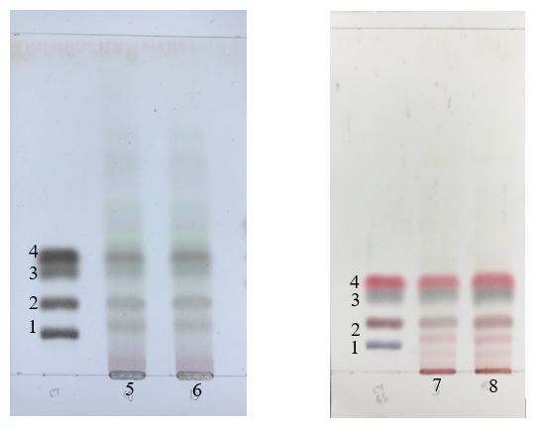
Визначення цукрів у сону лучного траві, рутвиці смердючої траві і коренях
Метод ТШХ: система розчинників оцтова кислота льодяна Р – хлороформ Р – вода Р (70:60:10), ТШХ пластинка із шаром силікагелю Р, ФСЗ ДФУ – фруктози, глюкози, сахарози, лактози.
№ з/п | Назва речовини | Вміст, мг/г
 |  | Сума вільних та зв’язаних цукрів (n=5) |  |  | Вільні цукри (n=5)
 |  | сону лучного трава | рутвиці смердючої трава | рутвиці смердючої корінь | сону лучного трава | рутвиці смердючої трава | рутвиці смердючої корінь
1. | Рамноза | 1,49±0,11 | 3,10±0,15 | - | - | - | -
2. | Арабіноза | 3,01±0,02 | 5,70±0,05 | 4,57±0,1 | - | - | -
3. | Ксилоза | 13,89±0,01 | 2,19±0,02 | 6,92±0,11 | 0,21±0,02 | - | -
4. | Манноза | 0,74±0,03 | 2,27±0,01 | 1,34±0,09 | - | - | -
5. | Глюкоза | 4,79±0,05 | 26,92±0,04 | 14,83±0,06 | 2,28±0,13 | 2,89±0,06 | 0,44±0,01
6. | Галактоза | 2,99±0,09 | 6,40±0,11 | 3,20±0,11 | - | - | -
7. | Манітол | 0,59±0,12 | 0,89±0,07 | 0,60±0,12 | 0,51±0,09 | 0,20±0,02 | 0,07±0,02
8. | Сорбітол | внутрішній стандарт
9. | Дульцитол (галактітол) | 0,69±0,09 | 1,44±0,05 | 1,27±0,11 | - | - | -
10. | Сахароза | - | 1,27±0,14 | 4,23±0,16 | 8,62±0,08 | 3,55±0,04 | 0,82±0,03
11. | Фруктоза | - | - | - | 2,23±0,19 | 4,96±0,02 | -
Рис. 14. Вид хроматограми у денному світлі на ТШХ пластинці із шаром силікагелю: 1 – СЗ лактози, 2 – СЗ сахарози, 3 – СЗ глюкози,
4 – СЗ фруктози, 5 і 6 – досліджувані розчини трави сону лучного,
7 і 8 – досліджувані розчини трави рутвиці смердючої
Примітка: «-» - речовина не визначена.
1. Савельєва О. В. Шумова Г. С., Владимирова І. М. Визначення вмісту моносахаридів у траві рутвиці смердючої Thalictrum foetidum L. Фармація XXI століття: тенденції та перспективи»: матеріали VIII Нац. з’їзду фармацевтів України, Харків, 14-16 вересн. 2016 р., Х., 2016. С. 209.
2. Savelieva E.V., Vladymyrova I., Tishakova T.S. Study of monosaccharide composition of Meadow Pasqueflower // Scientific development and achievements: Proceedings of the International Scientific Conference, Scotland, UK, 1 December 2017, St. Andrews, Scotland, UK. 2017. Part 1. Р. 107-110.

Slide 19
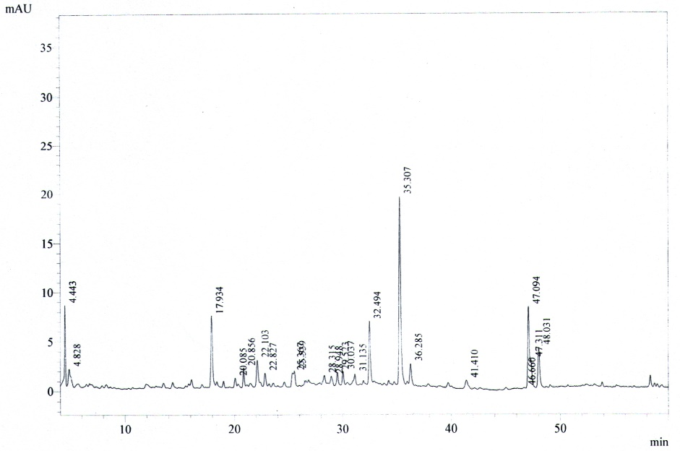
Визначення фенольних сполук у сону лучного траві методом ВЕРХ
Хроматографування досліджуваних зразків проводили на
рідинному хроматографі Shimadzu HPLC-system, ser.20, обладнаному
діодноматричним детектором в таких умовах:
колонка Phenomenex Luna C18(2), розміром 250 мм х 4,6 мм,
розмір часток 5 мкм;
температура колонки – 35 ⁰С;
довжина хвилі детектування – 330 нм (для гідроксикоричних кислот,
глікозидів флавоноїдів), 350 нм (для агліконів флавоноїдів), 280 нм
(для дубильних речовин);
швидкість потоку рухомої фази – 1 мл/хв;
об'єм проби, що вводився – 5 мкл;
Рухома фаза: Елюент А: 0.1 % розчин трифтороцтової кислоти у воді;
Елюент Б: 0.1 % розчин трифтороцтової кислоти в ацетонітрилі.
№ з/п | Час утримування, хв | Площа піку, |  |  | Назва речовини | Вміст, мг/г (n=5)
 |  | 330 nm | 280 nm | 350 nm
1. | 22,1 | 67037 | 25264 | 29658 | Кофейна кислота | 0,026±0,01
2. | 30,44 | 18396 |  |  | Умбеліферон | 0,077±0,02
3. | 31,02 | 8266 |  |  | Скополетин | 0,004±0,001
4. | 31,13 | 10610 | 15792 | 16363 | Рутин | 0,014±0,02
5. | 31,63 | 11653 |  |  | Ферулова кислота | 0,023±0,01
6. | 32,49 | 3807 | 62690 | 85435 | Гіперозид | 0,244±0,013
7. | 36,28 | 786449 | 22840 | 51751 | Апігенін-7-глюкозид | 1,091±0,05
8. | 47,09 | 158470 | 86525 | 35068 | Лютеолін | 0,157±0,02
9. | 47,3 | 39648 | 29385 | 10980 | Кверцетин | 0,033±0,014
У сону лучного траві було ідентифіковано 9 сполук фенольної природи: 5 флавоноїдів, 2 гідроксикоричні кислоти та 2 кумарини.
Рис. 15. ВЕРХ-хроматограма сону лучного трави
Shumova G.S., Savelieva E.V., Vladymyrova I., Tishakova T.S. Phenolic compounds composition of herb of Pulsatilla pratensis (L.) Mill // Science and Education - Our Future: IV International Scientific and Practical Conference, Dubai, UAE, 30 November 2017, Dubai, UAE. World Science. № 12(28). Vol. 4. December, 2017. Р. 35-38.

Slide 20
Визначення жирних кислот у сону лучного траві, рутвиці смердючої траві та коренях
№ з/п | Назва речовини | Вміст, мг/г (n = 5)
 |  | Сону лучного трава | Рутвиці смердючої трава | Рутвиці смердючої корені
1. | Лауринова кислота | Вн ст
2. | Лимонна кислота | 0,14±0,02 | - | 0,42±0,02
3. | Міристинова кислота | 0,40±0,01 | 0,11±0,01 | -
4. | Пальмітолеїнова кислота | 0,13±0,04 | - | -
5. | Пальмітинова кислота | 3,58±0,01 | 4,21±0,08 | 0,89±0,01
6. | Маргаринова кислота | 0,08±0,02 | 0,17±0,02 | -
7. | Лінолева кислота | 2,61±0,01 | 7,99±0,07 | 1,88±0,03
8. | Ліноленова кислота | 3,83±0,03 | - | -
9. | Стеаринова кислота | 2,07±0,01 | - | 0,02±0,01
10. | Арахінова кислота | 0,34±0,02 | - | -
11. | Бегенова кислота | 0,18±0,03 | 1,43±0,02 | 0,13±0,02
12. | Лігноцеринова кислота | 0,27±0,05 | 1,78±0,01 | 0,37±0,04
13. | Валеріанова кислота | 0,46±0,07 | - | -
14. | Монтанова кислота | - | 0,21±0,03 | 0,18±0,08
15. | Меліссова кислота | - | 0,42±0,07 | 0,48±0,09
16. | п-кумарова кислота | - | - | 2,08±0,04
17. | Церинова кислота | - | - | 0,26±0,01
За хімічною будовою відносяться до:
одноосновних насичених карбонових кислот (лауринова, міристинова, пальмітинова, маргаринова, стеаринова, арахінова, бегенова, лігноцеринова, валеріанова);
поліненасичених одноосновних карбонових кислот (пальмітолеїнова, лінолева, ліноленова)
Savelieva E.V., Vladymyrova I., Shumova G., Tishakova T.S. Investigation of fatty acid composition of herb and roots of Fetid Meadow Rue (Thalictrum foetidum L.).
Topical problems of modern science: II International Scientific and Practical Conference, Poland, 18 November 2017, Warsaw, Poland. 2017. Vol. 5. Р. 55-59.
20

Slide 21
Обґрунтування вибору екстрагенту для одержання екстрактів з ЛРС
Сухий залишок, % | Екстрагент
 | Вода очищена | 10 % спирт етиловий | 30 % спирт етиловий | 50 % спирт етиловий | 70 % спирт етиловий | 96 % спирт етиловий
Первинна екстракція
М'яточнику чорного трави екстракт | 1,24 | 1,71 | 1,44 | 1,25 | 0,93 | 0,51
Сону лучного трави екстракт | 1,35 | 1,30 | 1,12 | 1,20 | 0,89 | 0,36
Рутвиці смердючої трави екстракт | 3,28 | 5,13 | 4,09 | 4,87 | 4,12 | 0,50
Повторна екстракція
М'яточнику чорного трави екстракт | 0,48 | 0,43 | 0,37 | 0,42 | 0,32 | 0,095
Сону лучного трави екстракт | 0,73 | 0,0058 | 0,0041 | 0,0055 | 0,0054 | 0,0004
Рутвиці смердючої трави екстракт | 0,91 | 1,66 | 1,76 | 1,73 | 1,48 | 0,23
Рис. 16. Вміст суми орто-дигідроксикоричних кислот в отриманих екстрактах трави м'яточника чорного
Рис. 17. Вміст орто-гідроксикоричних кислот в отриманих екстрактах трави сону лучного
Рис. 18. Вміст орто-гідроксикоричних кислот в отриманих екстрактах трави рутвиці смердючої
1. Савельєва О. В. Шумова Г. С., Владимирова І. М. Визначення вмісту гідроксикоричних кислот у траві василистнику вонючого. Інновації в медицині: матеріали 85-ої Наук.-практ. конф. студентів та молодих вчених із міжнародною участю, м. Івано-Франківськ, 24-25 березня 2016 р., Ів.-Франківськ, 2016. С. 251-252.
2. Савельева Е. В., Владимирова И. Н. Изучение оптимальных параметров экстракции травы белокудренника черного. Университетская наука: взгляд в будущее: Материалы междунар. научн.-практ. конф., посвященной 81-летию Курского государственного медицинского университета и 50-летию фармацевтического факультета, г. Курск, 4-5 февр. 2016 г. В 3-х томах. Том III. Курск: ГБОУ ВПО КГМУ Минздрава Рос-сии, 2016. С. 113-116.
3. Савельєва О. В., Шумова Г. С., Владимирова І. М. Обґрунтування вибору екстрагенту для одержання екстракту сону лучного. Фармацевти-чна наука та практика: проблеми, досягнення, перспективи розвитку: матеріали I Наук.-практ. інтернет-конф. з міжнародною участю, м. Хар-ків, 24-25 березн. 2016 р., Х., 2016. С. 137-138.
4. Savelieva О., Vladymyrova I., Levashova O., Shumova G. Analys of hydroxycinnamic acids Pulsatilla pratensis (L.) Mill. Innovations and prospects in pharmaceutical practice: abstract of Fourth Pharmaceutical Business Forum and Scientific and Practical Conference», Varna, October 27-29, 2017, Varna, 2017. Р. 42.

Slide 22
Одержання та стандартизація сухих екстрактів м'яточнику чорного трави та рутвиці смердючої трави
Результати визначення мікробіологічних показників сухих екстрактів
Результати визначення фармако-технологічних показників сухих екстрактів
Показник | Вимоги АНД | Результати контролю*
 |  | Зразок № 1 | Зразок № 2 | Зразок № 3
Загальна кількість життєздатних бактерій (КОЕ г/мл) | 10⁴ | 260 | 320 | 450
Загальна кількість життєздатних грибів (КОЕ г/мл) | 10² | < 10 | < 10 | < 10
Наявність бактерій родини Enterobacteriaceae S. aureus P. aeruginosa | відсутність відсутність відсутність | немає немає немає | немає немає немає | немає немає немає
Фармако-технологічні показники | Результати визначення
 | М'яточника чорного трави екстракт сухий | Рутвиці смердючої трави екстракт сухий | Гінкго білоба листя екстракт сухий
Насипний об'єм (об'єм до усадки), мл Об'єм після усадки, мл Здатність до усадки, мл | 104,00±1,49 85,50±0,75 18,50±0,61 | 110,50±1,14 95,00±0,68 15,50±0,35 | 139,50±1,26 118,50±0,85 21,00±1,21
Насипна густина, г/мл Густина після усадки, г/мл | 0,96±0,12 1,16±1,05 | 0,91±0,10 1,05±0,45 | 0,72±0,14 0,84±1,01
Плинність, сек - кут природного укосу, ° | 12,09±0,23 29,00±1,38 | 10,26±0,31 26,00±1,22 | 18,59±0,24 27,00±1,25
Результати визначення фракційного складу сухих екстрактів
Розмір сита, мм | Вміст фракції, %
 | М'яточника чорного трави екстракт сухий | Рутвиці смердючої трави екстракт сухий | Гінкго білоба листя екстракт сухий
-1,0+0,50 | 13,51+0,04 | 11,23+0,03 | 10,12+0,04
-0,50+0,31 | 13,02+0,04 | 12,65+0,03 | 13,89+0,04
-0,31+0,20 | 60,25+0,03 | 64,12+0,04 | 63,47+0,03
-0,20+0,09 | 10,69+0,03 | 9,95+0,04 | 10,58+0,03
Відсів | 2,53+0,03 | 2,05+0,03 | 1,95+0,03
За вимогами ДФУ, отримані сухі екстракти контролювали за такими показниками якості:
опис,
втрата в масі при висушуванні,
важкі метали,
мікробіологічна чистота,
ідентифікація
кількісне визначення

Slide 23
Дослідження нейромедіаторної та антиоксидантної дії м'яточнику чорного трави екстракту рідкого (обговорення результатів фармакологічних досліджень)
Показник | Термін досліду | Інтактні тварини, n = 6 | Іммобілізаційний стрес, n = 6 | Іммобілізаційний стрес + 0,5 мл екстракту м’яточника чорного, n = 6 | Іммобілізаційний стрес + 1мл екстракту м’яточника чорного, n = 6 | Іммобілізаційний стрес + 1, 5 мл екстракту м’яточника чорного, n = 6 | Іммобілізаційний стрес + 2мл екстракту м’яточника чорного, n = 6
ДК, ммоль/л | 5 діб | 14,16 ± 0,64 | 30,72 ± 1,06* | 26,22 ± 2,11* | 20, 36 ± 0,22* | 16,38 ± 1,68** | 15,29 ± 0,65**
 | 15 діб |  | 34,85 ± 0,85* | 19,1 2 ± 1,11** | 17, 24 ± 0,15** | 15,2 8 ± 1,12 ** | 15,45 ± 0,1 5**
 | 30 діб |  | 37,85 ± 0,12* | 17,42 ± 0,18** | 16, 56 ± 0,23** | 14,25 ± 0,14** | 14,02 ± 0,47**
МДА, мкмоль/л | 5 діб | 4,65 ± 0,10 | 6,94 ± 0,16* | 5,53 ± 0,25* | 5,34 ± 0,11* | 5,25 ± 0,17** | 4,62 ± 0,19**
 | 15 діб |  | 7,15 ± 0,45* | 4,31 ± 0,25** | 4,23 ± 0,19** | 4,0 5 ± 0,13** | 4,34 ± 0,12**
 | 30 діб |  | 7,56 ± 0,78* | 4,34 ± 0,12** | 4,17 ± 0,15** | 3,96 ± 0,17** | 4,11 ± 0,43**
СОД, у.о | 5 діб | 3,59 ± 0,11 | 6,93 ± 0,49* | 3,23 ± 0,2** | 3,14± 0,12** | 2,79 ± 0,08*, ** | 2,3 ± 0,19*, **
 | 15 діб |  | 6,98 ± 0,23* | 3,45 ± 0,42** | 3,21 ± 0,53** | 2,92 ± 0,02*, ** | 2,63 ± 0,12*, **
 | 30 діб |  | 7,13 ± 0,89* | 3,26 ± 0,15** | 3,15 ± 0,65** | 2,45 ± 0,57*, ** | 2,21 ± 0,23*, **
Каталаза, у.о. | 5 діб | 5,10 ± 0,13 | 5,88 ± 0,26* | 4,89 ± 0,12 ** | 4,43 ± 0,19 ** | 4,18 ± 0,25** | 4,12 ± 0,2**
 | 15 діб |  | 6,03 ± 0,21* | 4,21 ± 0,22 *,** | 4,18 ± 0,45 *,** | 4,24 ± 0,34*,** | 4,34 ± 0,25*,**
 | 30 діб |  | 6,23 ± 0,03* | 4,12 ± 0,67 *,** | 3,98 ± 0,95 *,** | 4,01 ± 0,17*,** | 4,11 ± 0,05*,**
Примітка: * - Р<0,05 в порівнянні з показниками інтактних тварин; ** - Р<0,05 в порівнянні з показниками групи тварин при моделюванні іммобілізаційного стресу.
1. Лікувально-профілактичний засіб з нейромедіаторною та антиоксидантною дією на основі рослинної сировини: пат. 111636 України: МПК (2016.01) А61Р 39/06 А61Р 29/00, А61К 36/53. № u 2016 00824; Заявл. 02.02.2016; Опубл. 25.11.2016, Бюл. № 22.
2. Determination of effect of Ballota nigra extract on the state of lipid peroxidation and rats' antioxidant system under chronic immobilization stress / E.V. Savelieva, I.N. Vladymyrova, T.S. Tishakova. Der Pharmacia Lettre. 2016. Vol. 8(5). P. 227-230.

Slide 24
Дослідження нейромедіаторної та антиоксидантної дії рутвиці смердючої трави екстракту рідкого (обговорення результатів фармакологічних досліджень)
Показник | Термін досліду | Інтактні тварини, n = 6 | Іммобілізаційний стрес, n = 6 | Іммобілізаційний стрес + 0,5 мл екстракту рутвиці смердючої , n = 6 | Іммобілізаційний стрес + 1мл екстракту рутвиці смердючої , n = 6 | Іммобілізаційний стрес + 1, 5 мл екстракту рутвиці смердючої , n = 6 | Іммобілізаційний стрес + 2мл екстракту рутвиці смердючої, n = 6
ДК, ммоль/л | 5 діб | 14,16 ± 0,64 | 30,72 ± 1,06* | 29,15 ± 0,12* | 27, 24 ± 0,01* | 28,09 ± 1,43* | 25,45 ± 0,32*
 | 15 діб |  | 34,85 ± 0,85* | 24,18± 0,44*,** | 23, 18 ± 0,1*,** | 24,01 ± 0,9*, ** | 21,21 ± 0,1*,**
 | 30 діб |  | 37,85 ± 0,12* | 15,11 ± 1,12** | 15, 67 ± 0,03** | 15,23 ± 0,09** | 14,54 ± 0,07**
МДА, мкмоль/л | 5 діб | 4,65 ± 0,10 | 6,94 ± 0,16* | 6,02 ± 0,21* | 6,13 ± 0,11* | 5,98 ± 0,04** | 5,67 ± 0,06**
 | 15 діб |  | 7,15 ± 0,45* | 5,11 ± 0,01** | 5,16 ± 0,1** | 5,06 ± 0,56** | 4,89 ± 0,17**
 | 30 діб |  | 7,56 ± 0,78* | 4,21 ± 0,23** | 4,34 ± 0,05** | 4,56 ± 0,34** | 4,23 ± 0,23**
СОД, у.о | 5 діб | 3,59 ± 0,11 | 6,93 ± 0,49* | 5,33 ± 0,12* | 5,16± 0,3* | 5,09 ± 0,12*, ** | 4,87 ± 0,07*, **
 | 15 діб |  | 6,98 ± 0,23* | 4,21 ± 0,16** | 4,13 ± 0,04** | 4,22 ± 0,02*, ** | 4,08 ± 0,67*, **
 | 30 діб |  | 7,13 ± 0,89* | 3,42 ± 0,34** | 3,47 ± 0,05** | 3,47 ± 0,57 ** | 3,32 ± 0,07**
Каталаза, у.о. | 5 діб | 5,10 ± 0,13 | 5,88 ± 0,26* | 5,74 ± 0,11 | 5,73 ± 0,16 | 4,97 ± 0,25 | 4,86 ± 0,03**
 | 15 діб |  | 6,03 ± 0,21* | 4,97 ± 0,02 ** | 5,02 ± 0,09 ** | 4,67 ± 0,43** | 4,54 ± 0,78**
 | 30 діб |  | 6,23 ± 0,03* | 4,75 ± 0,67 ** | 4,98 ± 0,21 ** | 4,78 ± 0,06** | 4,66 ± 0,01**
Примітка: * - Р<0,05 в порівнянні з показниками інтактних тварин; ** - Р<0,05 в порівнянні з показниками групи тварин при моделюванні іммобілізаційного стресу.
Лікувально-профілактичний засіб з седативною та снодійною дією на основі рослинної сировини: пат. України 110388: МПК (2016.01) А61К 36/71 А61К 135/00, А61К 25/20. № u 2016 02965; Заявл. 23.03.2016; Опубл. 10.10.2016, Бюл. № 19.

Slide 25
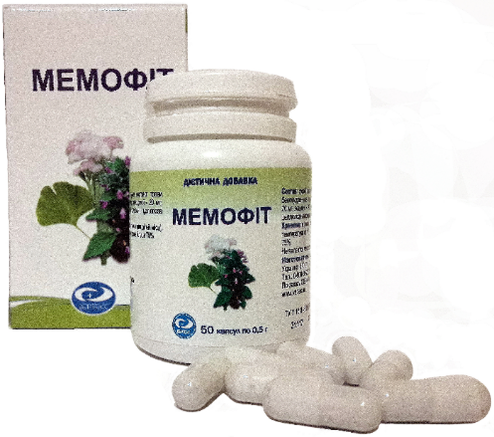
Одержання та стандартизація капсул «Мемофіт»
Склад капсул «Мемофіт» (склад 1 капсули)
Найменування компонента | Кількісний вміст
Гінкго білоба листя екстракт сухий | 40,0 мг
М'яточнику чорного трави екстракт сухий | 50,0 мг
Рутвиці смердючої трави екстракт сухий | 20,0 мг
Лецитин | 140,0 мг
Холіну бітартрат | 50,0 мг
Допоміжні речовини: Целюлоза мікрокристалічна, лактоза, стеарат кальцію (магнію) | до 500,0 мг
Для використання у раціонах дієтичного харчування як додаткове джерело біологічно активних речовин, що сприяє нормалізації функціонування головного мозку, підвищенню уваги, нормалізації сну; має загально- зміцнюючі властивості, підвищує розумову та фізичну працездатність.
виробник
ТОВ «ДЗ «ГНЦЛС»
на замовлення ТОВ «Фармацевтична фірма «Вертекс» (м. Харків)
Органолептичні показники добавки дієтичної «Мемофіт»
Фізико-хімічні показники добавки дієтичної «Мемофіт»
Найменування показника | Характеристика | Метод контролю
Опис | Однорідний порошок рослинного походження | ГОСТ 24027.0; п. 7.2
Колір | Від світло-коричневого до темно-коричневого кольору
Запах | Специфічний, обумовлений наявністю рослинної сировини.
Найменування показника | Вимоги НД | Результати визначення | Метод Контролю
Масова частка вологи | Не більше 10,0 % | 3,1±0,23 | ГОСТ 24027.2
Сторонні домішки | Не допускаються | відсутні | ГОСТ 24027.1
Масова частка загальної золи | Не більше 10,0 % | 2,1±0,41 | ГОСТ 24027.2
Розробка складу та технології комбінованого засобу нейромедіаторної дії «Мемофіт» / О. В. Савельєва, І. М. Владимирова. ScienceRise. 2017. №. 6(10) С. 38-44.

Slide 26
Дослідження нейромедіаторної дії капсул «Мемофіт»
(обговорення результатів фармакологічних досліджень)
За результатами проведених токсикологічних досліджень засіб «Мемофіт» віднесений до V класу токсичності «Практично нетоксичні речовини» відповідно до класифікації К. К. Сидорова.
1. Савельєва О. В., Владимирова І. М. Вивчення токсичності добавки дієтичної «Мемофіт». Сучасні досягнення фармацевтичної науки в створенні та стандартизації лікарських засобів та дієтичних добавок, що містять компоненти природного походження: матеріали I Міжнарод. наук.-практ. інтернет-конф., м. Харків, 5 квітня 2018 р., Х., 2018. С. 113-114.

Slide 27

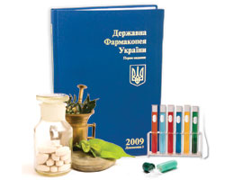


Впровадження результатів дисертаційної роботи
За матеріалами дисертації опубліковано:
30 наукових роботи, в тому числі 9 наукових статей, з них – 8 статей у фахових виданнях
(з яких 2 статті у наукових журналах, що індексуються у базі Scopus),
2 патенти України на корисну модель,
1 інформаційний лист про нововведення в системі охорони здоров’я,
18 тез доповідей.
Результати наукових досліджень впроваджено в науково-практичну діяльність:
кафедри фармакогнозії, фармацевтичної хімії та технології ФПО Запорізького державного медичного університету;
кафедри фітотерапії, гомеопатії та біоенергоінформаційної медицини ПВНЗ «Київський медичний університет»;
кафедри фармації Івано-Франківського національного медичного університету;
кафедри фармакології Національного медичного університету ім. О.О. Богомольця;
кафедри контролю якості і стандартизації лікарських засобів Національної медичної академії післядипломної освіти ім. П.Л. Шупика;
кафедри фармакогнозії з медичною ботанікою ДВНЗ «Тернопільський державний медичний університет імені І.Я. Горбачевського»;
кафедри фармації Буковинського державного медичного університету;
кафедри фармакогнозії і ботаніки Львівського національного медичного університету;
кафедри ботаніки Національного фармацевтичного університету.
Результати досліджень з розробки
параметрів стандартизації м'яточнику чорного
трави використані при розробці
ТУ У 15.8-31062507-022:2009 «Сировина рослинна, натуральна для виробництва добавок дієтичних»
монографії ДФУ 2.0 Т.3 «М'яточник чорний».
Розроблено зміну № 7 до ТУ У 15.8-31062507-014:2008 від 24.04.2017 р. «Добавка дієтична. Капсули з рослинними екстрактами серії «Захист судин».
Добавка дієтична «Мемофіт» впроваджена у промислове виробництво в умовах ТОВ «Дослідний завод «ГНЦЛС» на замовлення ТОВ «Фармацевтична фірма «Вертекс»
(м. Харків)
Розроблені параметри стандартизації та методики контролю добавки дієтичної «Мемофіт».

Slide 28
Загальні висновки
У дисертаційній роботі представлене вирішення наукової задачі, що полягає у цілеспрямованому пошуку рослинної сировини нейромедіаторної дії серед представників родин Lamiaceae та Ranunculaceae родів Thalictrum та Pulsatilla, її фармакогностичному вивченні, створенні нових фітотерапевтичних засобів, їх стандартизації, дослідженні технологічних та фармакологічних властивостей.
У результаті проведеного аналізу наукових літературних даних встановлено актуальність фармакогностичного вивчення лікарських рослин нейромедіаторної дії серед представників родин Lamiaceae та Ranunculaceae родів Thalictrum та Pulsatilla. Узагальнено дані щодо ботанічної характеристики, поширення, хімічного складу та застосування рослин даних родів. Проаналізовано асортимент седативних та снодійних засобів та встановлено, що фармацевтичні підприємства України займають 76,70 % ринку. Визначено, що засоби рослинного походження мають частку понад 70 %, проте характеризуються одноманітністю лікарських форм. Ноотропні препарати вітчизняного виробництва займають 57 % ринку і представлені в різних лікарських формах. Надзвичайно низькою долею ринку характеризуються препарати рослинного походження – 13 %, які представлені лише препаратами гінкго дволопатевого. Встановлено, що асортимент препаратів, до складу яких входить сон лучний, представлений 5 найменуваннями гомеопатичних засобів лише імпортного виробництва.
Проведено дослідження 5 серій м'яточника чорного трави у відповідності до вимог монографії ЄФ «Black horehound» із апробації методик контролю якості монографії ДФУ 2.0 Т.3 «М'яточник чорний». Визначено нормування показників таких, як ідентифікація (визначення макро- та мікроскопічних діагностичних ознак), ТШХ (визначення хлорогенової кислоти та рутину), втрата в масі при висушуванні (не більше 12 %), загальна зола (не більше 13 %), кількісний вміст суми похідних орто-дигідроксикоричної кислоти у перерахунку на актеозид (не менше 1,5 %).
Проведене морфолого-анатомічне дослідження з визначенням діагностичних ознак рутвиці смердючої трави та сону лучного трави. Для сировини визначені показники якості: втрата в масі при висушуванні (не більше 12 %), загальна зола (не більше 2 %), зола нерозчинна в кислоті хлористоводневій (не більше
1,5 %), сторонні домішки (не більше 5 %), вміст флавоноїдів для рутвиці трави (не менше 1,5 %), вміст сапонінів для сону трави (не менше 2 %). На основі отриманих даних розроблено інформаційний лист про нововведення у системі охорони здоров’я «Параметри стандартизації рутвиці смердючої трави».
Методом атомно-емісійної спектрографії був визначений вміст 15 макро- та мікроелементів у сону лучного траві, рутвиці смердючої траві та коренях. Встановлено, що вміст елементів у рутвиці коренях перевищував (для деяких елементів в декілька разів) вміст аналогічних елементів у траві. Так, вміст калію у траві складав 825 мкг/100 г, у коренях – 3760 мкг/100 г, що більше в 4,5 рази; сіліцію у траві 440 мкг/100 г, у коренях – 1130 мкг/100 г (більше в 2,5 рази); натрію у траві – 33 мкг/100 г, у коренях 95 мкг/100 г (більше в 2,8 разів). Вміст мінеральних речовин у сону лучного траві значно менший, в порівнянні із сировиною рутвиці смердючої. Встановлений високий вміст кальцію (120 мкг/100 г), магнію (30 мкг/100 г), фосфору і натрію (5,9 мкг/100 г). Серед мікроелементів слід зазначити високий вміст цинку (3,0 мкг/100 г), купруму (0,29 мкг/100 г), феруму і мангану (0,15 мкг/100 г). Вміст важких металів не перевищував їх допустимі норми в лікарській сировині.

Slide 29
Загальні висновки
Методом ГХ/МС був визначений вміст 15 вільних та зв’язаних амінокислот у сону лучного траві, рутвиці смердючої траві та коренях. Для всіх видів сировини високим вмістом характеризувалися глютамінова та аспарагінова кислоти: у сону лучного траві 13,41±0,04 мкг/мг і 17,47±0,05 мкг/мг відповідно; у рутвиці траві – 17,47±0,05 та 13,41±0,04 мкг/мг, у коренях – 27,12±0,45 мкг/мг та 22,16±0,12 мкг/мг відповідно.
Методом ВЕРХ у сону лучного траві було ідентифіковано 9 сполук фенольної природи: 5 флавоноїдів, 2 гідроксикоричні кислоти та 2 кумарини. Були ідентифіковані і визначені кількісно флавоноїди: рутин, гіперозид, апігенін-7-глюкозид, лютеолін та кверцетин, серед яких найбільшим вмістом характеризувалися гіперозид (0,244 ±0,02мг/г) та лютеолінa (0,157±0,02 мг/г).
Методом ГХ/МС у сировині визначені вільних цукри та сума вільних та зв’язаних цукрів з переважним вмістом останніх. У рутвиці смердючої траві визначено в найбільшій кількості містилися ксилоза – 13,89±0,01 мг/г та глюкоза – 4,79±0,05 мг/г; у рутвиці коренях визначено високий вміст глюкози (14,83±0,06мг/г), ксилози (6,92±0,11 мг/г) та арабінози (4,57±0,1 мг/г) у вільному стані. Серед визначеної суми вільних та зв’язаних цукрів у сону лучного траві в найбільшій кількості містилися ксилоза (13,89 ±0,05 мг/г), глюкоза (4,79±0,02 мг/г), арабіноза (3,01±0,01 мг/г).
Серед ідентифікованих жирних кислот у сону лучного траві в найбільшій кількості містились пальмітинова (3,58±0,01 мг/г), ліноленова (3,83±0,03 мг/г), лінолева (2,61±0,01 мг/г) та лігноцеринова кислоти (0,27±0,05 мг/г). У рутвиці смердючої траві також встановлено високий вміст лінолевої (7,99±0,07 мг/г) та пальмітинової кислот (4,21±0,08 мг/г). Вміст жирних кислот у рутвиці коренів значно нижчий, у порівнянні з травою. Можна відзначити найбільший вміст лінолевої кислоти (1,88±0,03 мг/г) та п-кумарової кислоти (2,08±0,04 мг/г), яка серед досліджуваних видів сировини представлена лише у коренях.
Обґрунтовано вибір екстрагенту для отримання сухих (м'яточнику чорного трави та рутвиці смердючої трави) та рідкого (сону лучного трави) екстрактів, вивчені їх фармако-технологічні та мікробіологічні параметри. Для отриманих екстрактів з ЛРС на моделі хронічного нервово-м’язового напруження у щурів встановлено нейротропну дію: антиоксидантну та стресмоделюючу дії (екстракти м'яточнику та рутвиці), виражену седативну і снодійну дії (сону лучного екстракт).
Обґрунтовано склад та технологію отримання добавки дієтичної «Мемофіт», визначені показники якості та методики контролю, які увійшли до зміни № 7 до ТУ У 15.8-31062507-014:2008 від 24.04.2017 р. «Добавка дієтична. Капсули з рослинними екстрактами серії «Захист судин» (технологію впроваджено в умовах «ДЗ «ГНЦЛС»). Визначено нейромедіаторну дію капсул «Мемофіт» та за результатами токсикологічного дослідження віднесені до V класу токсичності «Практично нетоксичні речовини» відповідно до класифікації К. К. Сидорова.

Slide 30

«Немає щастя, що є рівноцінним спокою»
Будда
Дякую за увагу!

